Slide 1
Beyond Thinking
Barbarian
Research
바바리안 월요라이브

Slide 2
10월 30일 월요 라이브
- 빅테크 실적 점검 및 시사점
- 미국 소프트웨어 업종 기회일까? 어떤 기업?
- 반도체 업황 회복할 수 있을까?
- 엔비디아 400달러, 테슬라 200달러 수성할 수 있는가?

Slide 3
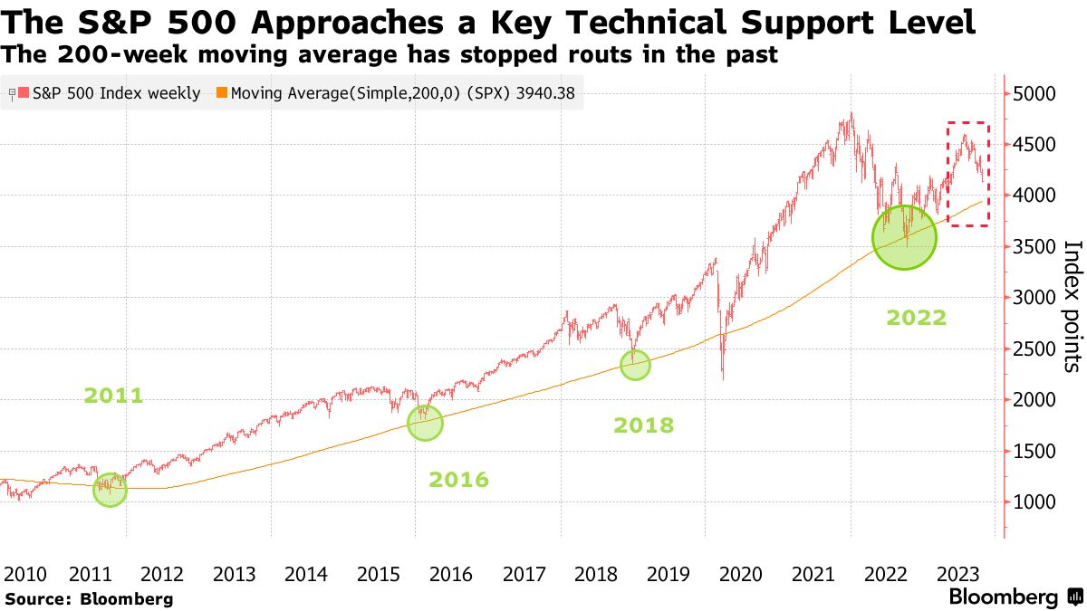
주요한 구간에 다가가고 있어

Slide 4
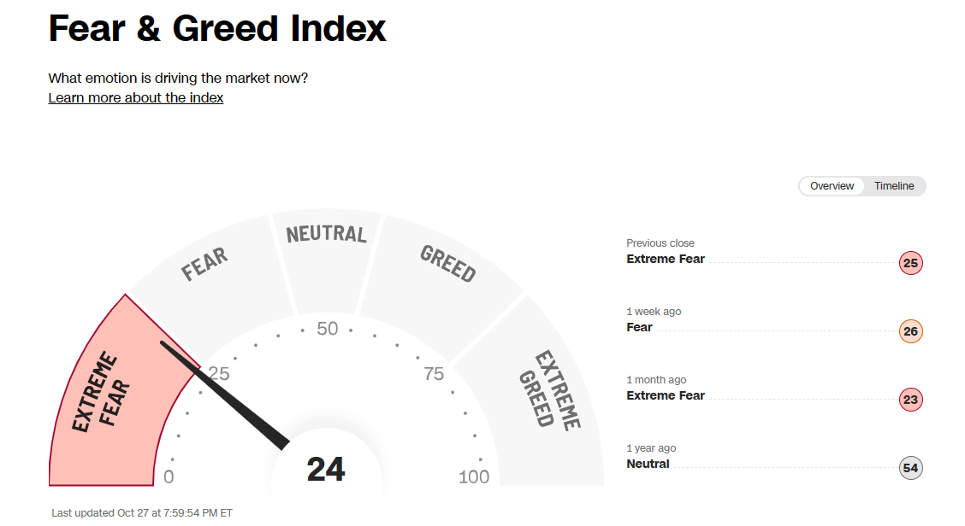
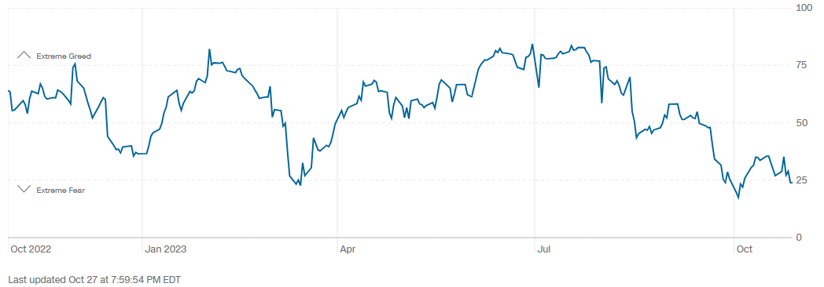
주요한 구간에 다가가고 있어

Slide 5
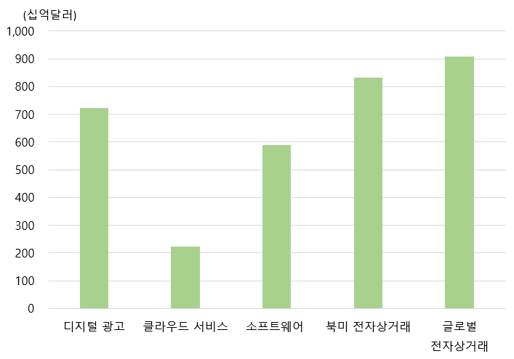
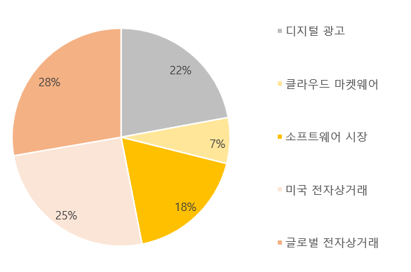
전방 IT산업의 상황

Slide 6
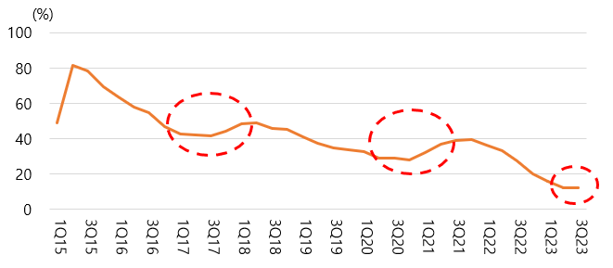
AWS 매출증가율(YoY)

Slide 7
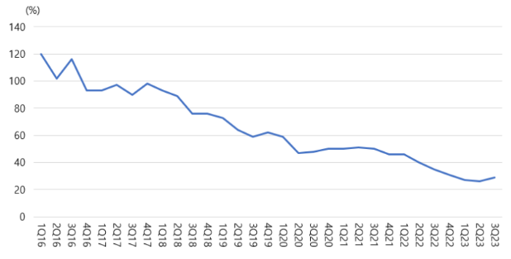
Azure 매출증가율(YoY)

Slide 8
실적 서프라이즈를 보인 ServiceNow
“All CEOs right now are either in a move to increase productivity because of the crosswinds that you referenced in the macro or take costs out.”
“And obviously, while doing so, they also have the added challenge of new business model innovation, such as the auto industry, now dealing with the transition to EV”

Slide 9
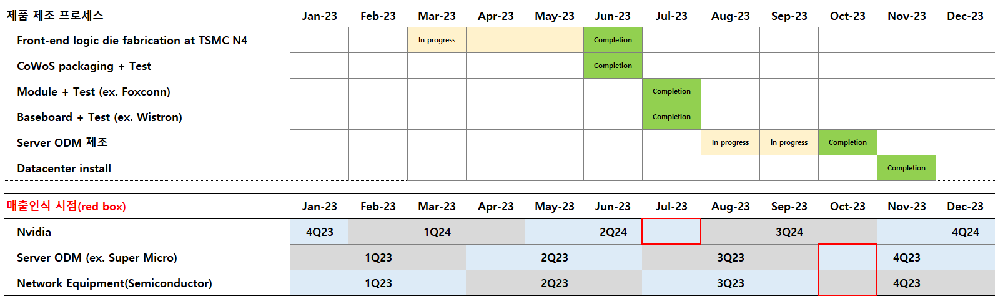
AI반도체 대규모 공급 시점
AI반도체 매출 인식 본격화 시점
Nvidia: 23년 7월, 서버 ODM 10월, 기타 AI인프라(반도체) 기업 10월 이후
AI반도체 매출인식 시점 추정
(출처: SemiAnalysis)

Slide 10
실적 서프라이즈를 보인 ServiceNow
대형주: Microsoft(MSFT), Amazon(AMZN)
SaaS: Adobe(ADBE), Salesforce(CRM), Workday(WDAY)
데이터 솔루션: MongoDB(MDB), Elastic(ESTC), Datadog(DDOG),
Snowflake(SNOW)
애드테크: The Trade Desk(TTD)

Slide 11
클라우드 투자 회복을 전망한 Seagate
“We are encouraged by the positive progress of U.S. cloud inventory consumption.”
“Within the mass capacity markets, we saw a modest uptick in demand for our high capacity Nearline products among U.S. cloud customers.”
“Additionally, industry analysis of cloud customer behavior suggests that their cost optimization efforts are nearing a conclusion.”
“So we do have some customers that are embracing the predictability. And there are reasons for that, maybe some of it is because they have burned through their inventory completely.”
“several cloud customers have indicated that investments in traditional servers and other IT hardware will resume in the coming quarters. All of these trends bode well for HDD demand recovery in both the cloud and enterprise OEM markets.”
“We think we will grow sequentially in all those quarters.”

Slide 12
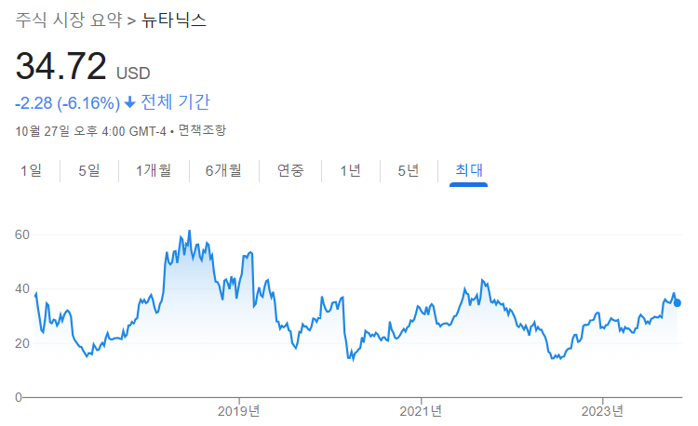
엔터프라이즈 인프라: Nutanix, Dell

Slide 13
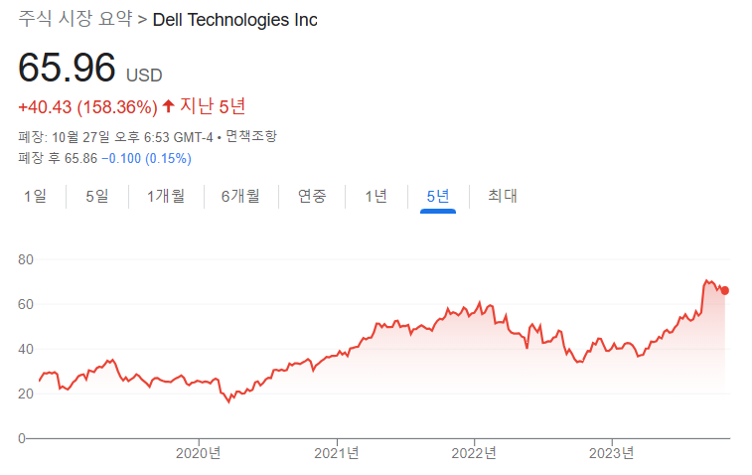
엔터프라이즈 인프라: Nutanix, Dell

Slide 14
이번주 실적스케줄
월요일(30일)
Before: On Semiconductor(ON), Western Digital(WDC)
After: Arista Networks(ANET), AMKOR Technology(AMKR),
Monolithic Power System(MPWR), Pinterest(PINS),
Transocean(RIG), Rambus(RMBS), Wolfspeed(WOLF)
화요일(31일)
Before: Caterpillar(CAT), Cameco(CCJ), Cognex(CGNX), Eaton(ETN)
After: AMD(AMD), Livent(LTHM), Noble(NE)

Slide 15
이번주 실적스케줄
수요일(1일)
Before: Iqvia(IQ), Perion Network(PERI), Trane(TT), Wayfair(W)
After: Airbnb(ABNB), Albemarle(ALB), Ansys(ANSS), Atomera(ATOM),
Confluent(CFLT), Etsy(ETSY), MKS Instruements(MKSI),
Qualcomm(QCOM), Roku(ROKU), SolarEdge(SEDG), Tenable(TENB),
Super Micro Computer(SMCI)
목요일(2일)
Before: Allegro Microsystems(ALGM), Dynatrace(DT), Shopify(SHOP),
Lantheus Holdings(LNTH), Rockwell Automation(ROK),
Teekay(TK)
After: Apple(AAPL), Blackline(BL), DraftKings(DKNG),
Digital Ocean(DOCN), Fortinet(FTNT), IAS(IAS),
Cloudflare(NET), Live Nation(LYV), Universal Display(OLED),
Starbucks(SBUX), Sprout Social(SPT), Atlassian(TEAM),

Slide 16
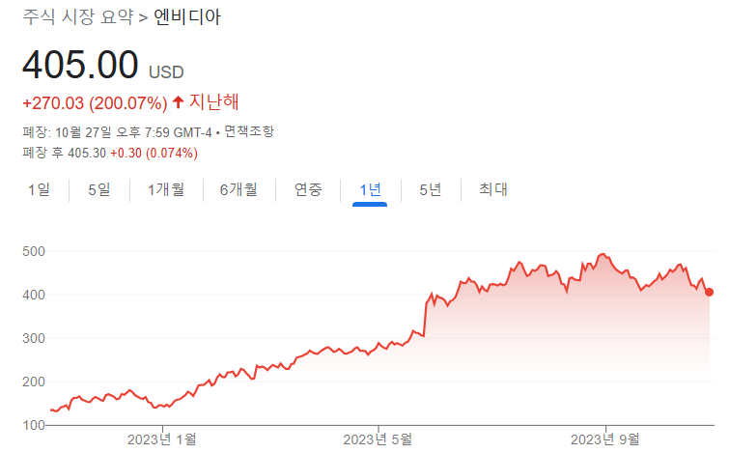
엔비디아 주가

Slide 17
엔비디아 12MF PER

Slide 18
엔비디아 12MF PER(지난 3월)

Slide 19
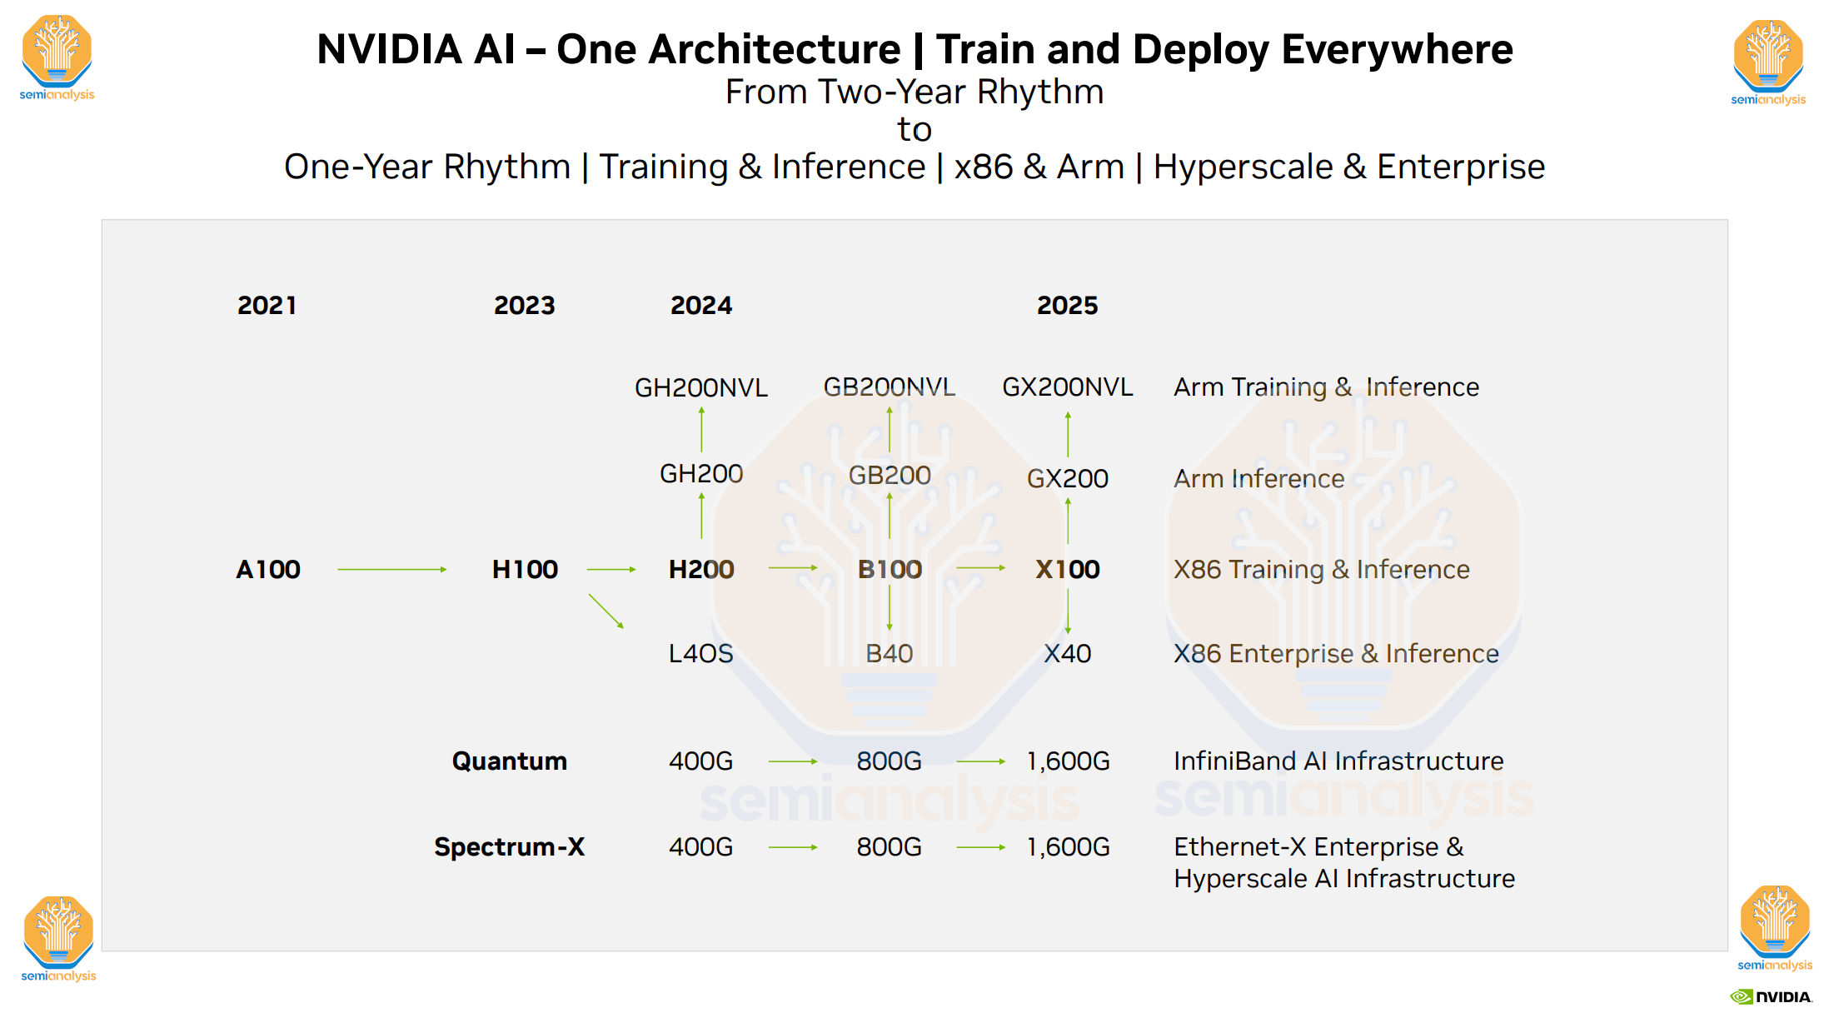
엔비디아 AI반도체 로드맵

Slide 20
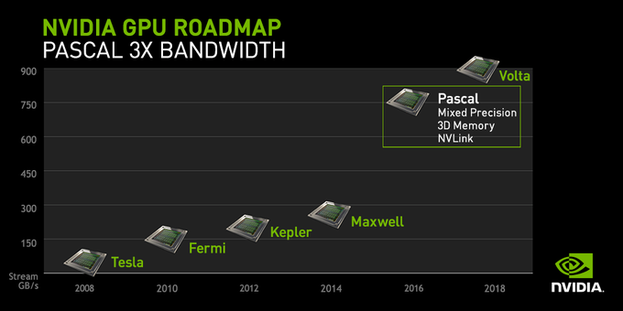
엔비디아 AI반도체 과거 로드맵

Slide 21
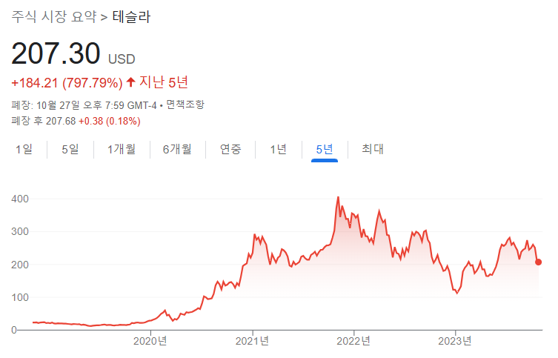
테슬라 주가

Slide 22
테슬라 주가
수익성 개선
자율주행 기대감
성장주 조정
비트코인 노이즈
머스크 리스크
전기차 경쟁심화
수익성 둔화 우려
자율주행 사업 지연
중국 상해공장
양산 본격화
(특히 모델Y)
모델3
물량 확대

Slide 23
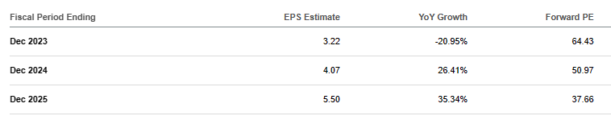
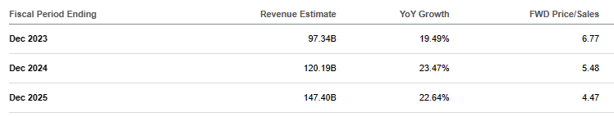
테슬라 밸류에이션

Slide 24
Q&A
음... 리얼티인컴부탁드립니당
최근 미국채 10년물이 급등하여 5%를 넘나들이있습니다. 조만간 장단기 역전이 정상화될거같더군요. 이때 역사적 흐름에서는 이러한 역전이 해소될 때 침체가 왔었는데 이에 대해서 어찌 생각하시나요? 이때 대응을 어떻게 해야할까요? 일부 현금화를 시켜놓는 것이 나을까요?

Slide 25
Q&A
1. 엔비디아의 경우 최근 조정으로 FWD PER이 25근처까지 떨어진것 같습니다. 미중 무역 추가 규제에 따라 매출액 10% 정도 손해 받은것 같은데, 물론 AI가속기의 쇼티지로 인해 충분히 커버가 가능하다고 보지만, 장기적으로는 매력적인 중국시장 포기는 분명히 리스크가 될것 같습니다. 내년 미국 경기 침체로 인해 AI 투자가 보수적 전환 및 좀 더 가성비인 인텔이나 AMD 가속기 구매로 전환시에 고가의 엔비디아의 실적에 악영향일것 같은데 어떻게 보시는지요?
2. 최근 하이닉스 컨콜에서 내년 HBM3/3E 케파가 sold out 되었다고 오피셜로 밝혔습니다. 이는 엔비디아 가속기도 공급 부족일것 같은데 GH200/B100 내년 출시 차세대 가속기 추가 수요에 대응을 위해 하이닉스 증설도 가능하다고 보시는지? 아님 삼성이나 마이크론쪽 HBM3E를 받는다고 봐야 할까요?
3. 테슬라의 주가 흐름도 상당히 지지부진 합니다. 11/30일 사이버트럭이 인도 된다고 오피셜로 말했지만, 최근 FORD F-150 재고 급증과 GM의 전기차 계획 지연 등 센티가 상당히 안좋은데, 사이버트럭이 주가 반등의 큰 매력이 될수 있을런지 궁금합니다. 그게 아니면 연말에 FSD 관련 내용을 기대해야 할런지요?
4. 최근 빅테크기업들의 LLM 투자를 넘어서 온디바이스쪽으로도 확장하고 있는 추세인것 같습니다. 온디바이스쪽 AI 확장은 엔비디아쪽으로는 어떤 수혜가 있을런지 궁금합니다. 아무래도 이쪽 분야는 애플이 최고 수혜

Slide 26
Q&A
2024년어떤분야가유망할까요
물론 SIC기반의 전력반도체가 다가올 미래라는 생각은 확실하고 울프스피드가 기술적 진입장벽도 있다는 생각이 들긴하지만, 고금리상황 속에 적자상태가 지속된다면 경쟁력이 훼손될 수도 있지 않을까 싶어서요. - 흑자전환의 예상시기를 어느정도로 보시는지요. - 기술적 강점이 산업환경이나 경쟁사로 인해 훼손될 가능성이 있는지
네이버 추론 시장에 인텔 가속기 쓴다는 뉴스가 나왔습니다. 이는 엔비디아에 큰 악재 일것 같은데요. 쿠다 생태계를 사용 못할텐데 그래도 문지 없다고 보면 될까요?

